Slide 1
Исследовательская работа по теме ”История эрно рубика и создание «бессмертного» изобретения Кубика рубика”
Автор-Шарифулин Дамир Ильдарович
Руководитель-Насибуллина Асия Назифовна

Slide 2
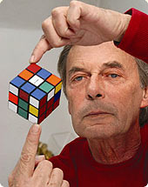
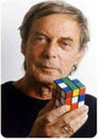
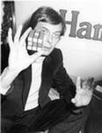
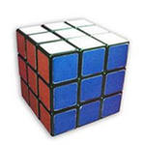
эрно рубик

Slide 3
Содержание:
Цель исследовательской работы.
История автора кубика Рубика.
Когда появился кубик Рубика.
Причина создания кубика Рубика.
Интересные факты.
Некоторые разновидности головоломок.
Мои головоломки.
Опрос.
Вывод.

Slide 4
Цель работы:
“Познакомиться с биографией великого изобретателя Эрно Рубика и понять механизм работы его великого изобретения-кубика”

Slide 5
История автора кубика Рубика
Прославленный венгерский изобретатель, талантливый скульптор, знаменитый профессор Эрно Рубик. Он получил огромнейшую известность благодаря головоломкам, которые он создавал. В 1974-ом году им была изобретена вещь, перевернувшая его жизнь – «Кубик Рубика». До сих пор данная головоломка пользуется большой популярностью как среди детей, так и среди взрослых. К числу разработок Рубика можно отнести и такую головоломку, как «Змейка Рубика» (1977-ой год). Недавно поклонникам профессора был преподнесен новый сюрприз. Дело в том, что Эрно создал очередную головоломку, которая получила название Rubik’s 360 (или «Шарик Рубика»). Многие прогнозируют, что новая ребус-игра будет пользоваться такой же популярностью, как и ее квадратный собрат.
С раннего детства в Эрно обнаружился большой талант, а также – страстное желание учиться. Вскоре Рубику удалось получить отличное образование - в 1967-ом году он окончил инженерный факультет технического университета. Затем изобретатель решил немного сместить ориентиры и стал учиться на скульптора и дизайнера. Окончив с отличием данный факультет , Эрно получил специальность архитектора и начал работать в этом направлении.
После многолетнего труда в области строительства и дизайна, Рубик решил испытать собственные силы в издательском деле – он стал редактором одного из журналов, где публиковал всевозможные занимательные головоломки, загадки, ребусы.
В 1983-ем году ученый и изобретатель основал собственную студию, занимающуюся разработкой и изготовлением логических головоломок. В начале 90-ых годов Рубик стал активно развивать национальное образование. Вместе со своим единомышленником Яношем Гинстлером, Эрно основал венгерскую техническую академию, которая функционирует до сих пор.
В настоящее время Эрно Рубик (Ernő Rubik) участвует в разработке всевозможных видеоигр, пишет статьи по архитектуре.
В разное время профессор был награжден такими почетными наградами, как «Кошутовская премия», «Премия имени Дениса Габора» и прочими премиями.

Slide 6
Когда появился кубик Рубика?
В 1974 году 30-летний Эрно Рубик (Erno Rubik), в будущем первый официальный миллионер Восточно-европейского соц. блока, трудился на факультете интерьерного дизайна (Department of Interior Design) будапештской Академии прикладных искусств и ремесел (Academy of Applied Arts and Crafts).И в это время он изобретает свой первый кубик Рубика.

Slide 7
Причина создания кубика Рубика.
Эрно Рубик преподавал венгерским студентам промышленный дизайн и архитектуру. Увлекался также геометрией и трёхмерным предметным моделированием, находя его идеальным средством для развития в учащихся навыков пространственного воображения. Как это обычно и бывает с выдающимися изобретениями, проект кубика вынашивался не один год. В начале изобретение представляло собой набор из 27 деревянных кубиков с разноцветными гранями (т.е. всего 27 х 6=156 цветных граней).
По одной из версий, при помощи данного учебного пособия Рубик пытался втолковать непонятливым воспитанникам основы математической теории групп. Задача изобретателя была такова: заставить отдельные разноцветные кубики свободно вращаться на своих местах, не нарушая конструктивного единства всего приспособления.
В дальнейшем пришлось отбросить всё лишнее: в своем первом кубике Рубик оставил всего 54 внешние грани: одноцветные у шести центральных кубиков, двухцветные у двенадцати боковых, и трёхцветные у восьми угловых. Ровно в таком виде мы и видим кубик Рубика сейчас. На вакантное место единственного "внутреннего" кубика был помещен цилиндрический скрепляющий механизм, который был прочно связан со всеми наружными кубиками, но позволял им свободно вращаться относительно друг друга. Так из учебного пособия, кубик Рубика стал игрушкой!

Slide 8
Опрос:
У 26 человек мы спросили:”Что такое кубик Рубика”
50% ответили что это игрушка,
11,6% ответили,что это головоломка,
3,8% ответили что это механизм,
3,8% ответили что это мозаика.
3,8% не знают,

Slide 9
Интересные факты
В 1975-м Рубик получил венгерский патент на своё изобретение. Однако выпуск опытной промышленной партии кубиков состоялся лишь в конце 1977-го. Первым производителем кубика был небольшой будапештский кооператив, выпустивший кубик как новогоднюю игрушку под Рождество 1978 года. Это был добротно сделанный под названием "Волшебный Кубик" (Buvuos Kocka) в красочной упаковке, единичные экземпляры которого появились и в СССР. До всемирного триумфа самой продаваемой в истории головоломки, которую держал в руках каждый восьмой житель планеты, кубику Рубика было ещё очень и очень далеко. Дело в том, что выпускавшийся с конца 1977-го в Венгрии ограниченным тиражом кубик Рубика далеко не сразу завоевал Запад.

Slide 10
интересные факты
Первый в мире кубик Рубика

Slide 11
интересные факты
Кубик рубика 3х3х3 имеет 43252003274489856000
43 квинтиллиона
252 квадриллиона
3 триллиона
247 биллиона(миллиардов)
489 миллиона
856 тысяч конфигураций

Slide 12
Мегаминкс
Количество вариантов перемены цветов для двенадцатицветного мегаминкса составляет:
100 669 616 553 523 347 122 516 032 313 645 505 168 688 116 411 019 768 627 200 000 000 000.

Slide 13
интересные факты
Мировой рекорд по собиранию кубика Рубика двумя руками составляет 6,77секунд. 14-летний австралиец Феликс Земдегс (Feliks Zemdegs) на австралийском кубке при университете в Мельбурне.
Мировой рекорд по собиранию кубика Рубика одной рукой составляет 17,90секунд.
Мировой рекорд по собиранию кубика Рубика ногами составляет 49,33 секунд

Slide 14
Способы сборки кубика Рубика
Мне известны два способа сборки кубика Рубика:
1)Способ для начинающих
способ сборки послойный.не очень быстрый.
2)Способ Джейсики Фридрих
способ сбарки послойный,но сразу собирается два слоя,а затем третийй.очень быстрый .

Slide 15
Язык формул
В(Васк)
R(right)
U(up)
L(left)
F(front)
D(down)
R’DRF’RFR’(D‘-против часовой,D-по часовой)

Slide 16
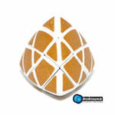
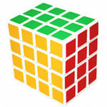
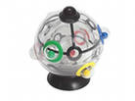
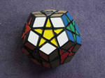
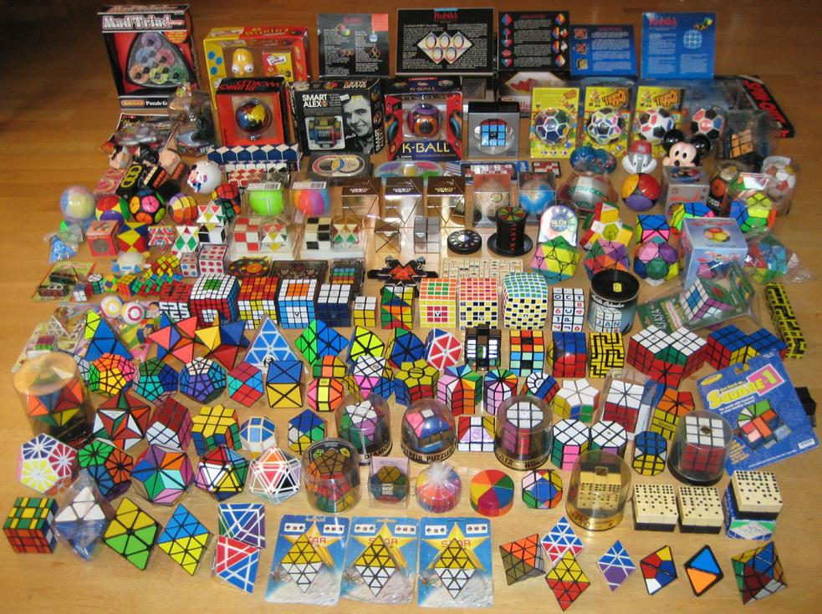
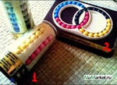
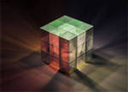
Некоторые разновидности головоломок

Slide 18
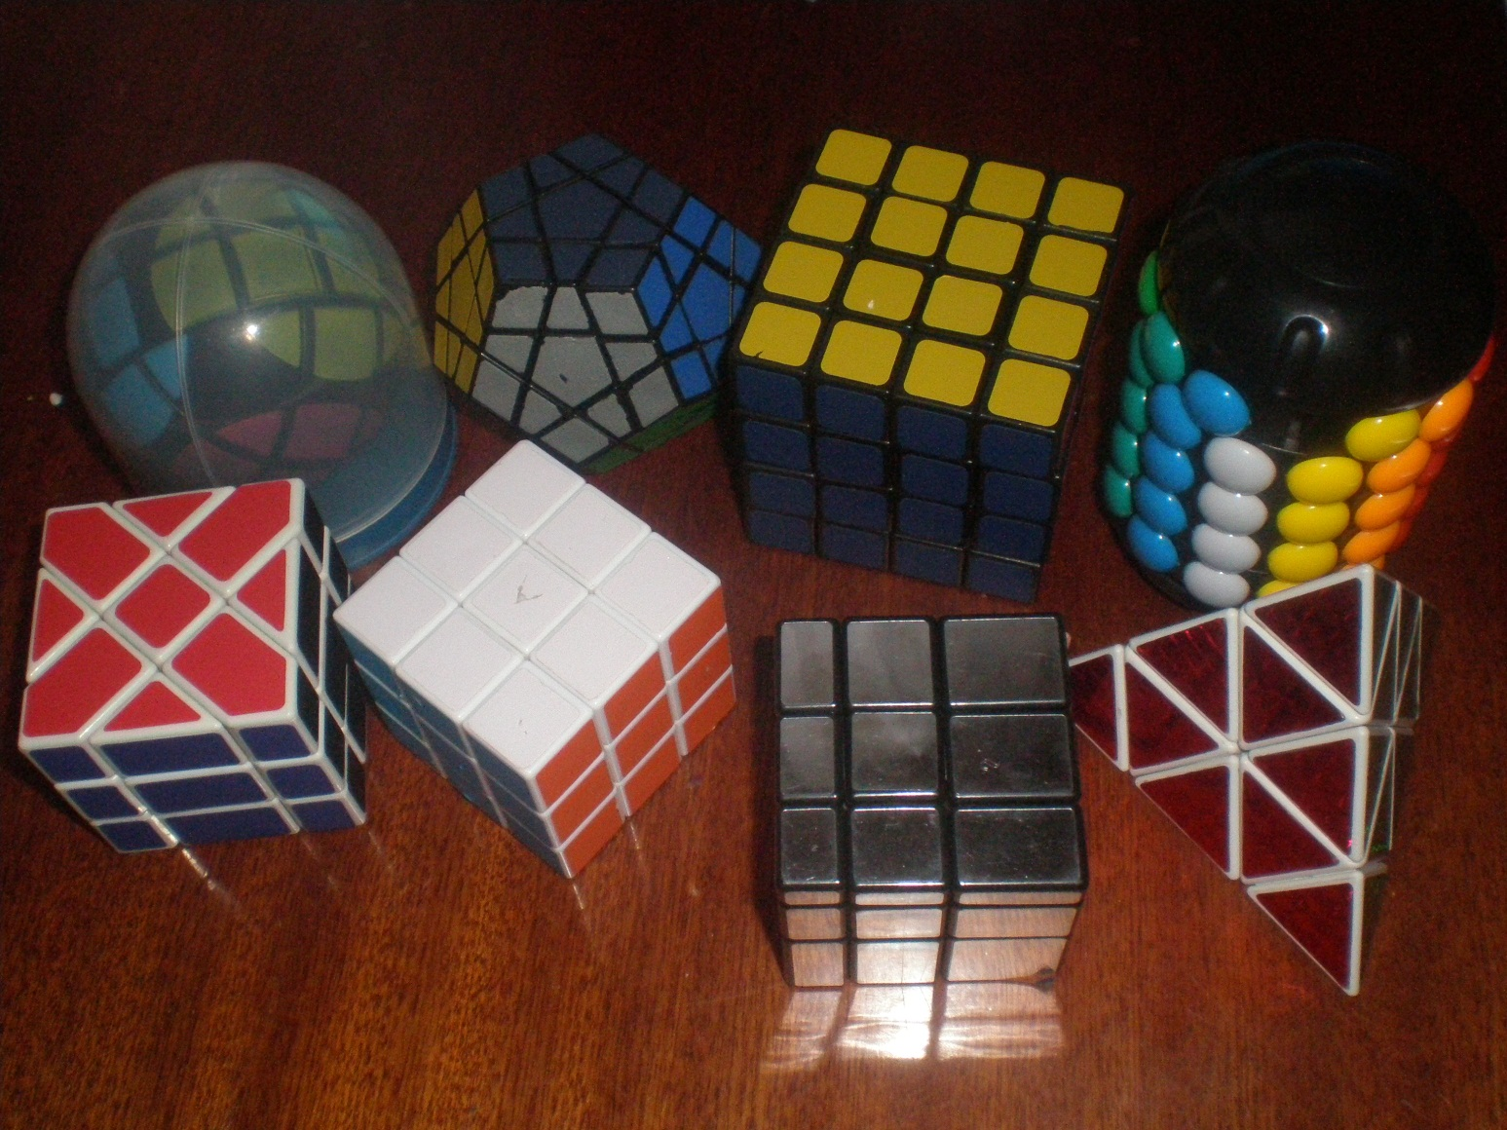
Мои головоломки

Slide 19
Почему взрослым и детям нравится кубик Рубика?
Казалось бы, кубик Рубика - это простенькая игрушка, которую многие взрослые и дети считают забавой, однако известно ,что эта «незамысловатая» головоломка развивает:
1)логическое мышление
2)пространственное воображение
3)моторику пальцев
4)память
5)координацию

Slide 20
Спасибо за помощь:
1)Казбековой Луизе.
2)Баталину Евгению.
3)Ирине Рашитовне Дзюба.

